Slide 1
Треугольник паскаля
Ничипуренко Софья 344 ГД

Slide 2
Историческая справка
Блез Паскаль, французский математик и философ, посвятил ей специальный "Трактат об арифметическом треугольнике".
Впрочем, эта треугольная таблица была известна задолго до 1665 года - даты выхода в свет трактата.
Так, в 1529 году треугольник Паскаля был воспроизведен на титульном листе учебника арифметики, написанного астрономом Петром Апианом.
Изображен треугольник и на иллюстрации книги "Яшмовое зеркало четырех элементов" китайского математика Чжу Шицзе, выпущенной в 1303 году.
Омар Хайям, бывший не только философом и поэтом, но и математиком, знал о существовании треугольника в 1110 году, в свою очередь заимствовав его из более ранних китайских или индийских источников.

Slide 3
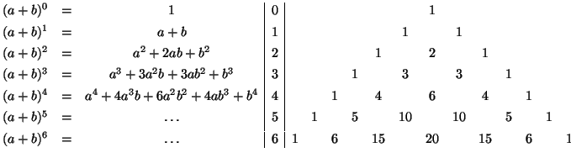
Формула
Числовой треугольник Паскаля — неисчерпаемый источник всевозможных математических радостей.
В верхней строчке треугольника располагается одинокая единица. В остальных строках каждое число является суммой двух своих соседей этажом выше — слева и справа. Если какой-то из соседей отсутствует, он считается равным нулю. Треугольник бесконечно простирается вниз;

Slide 4
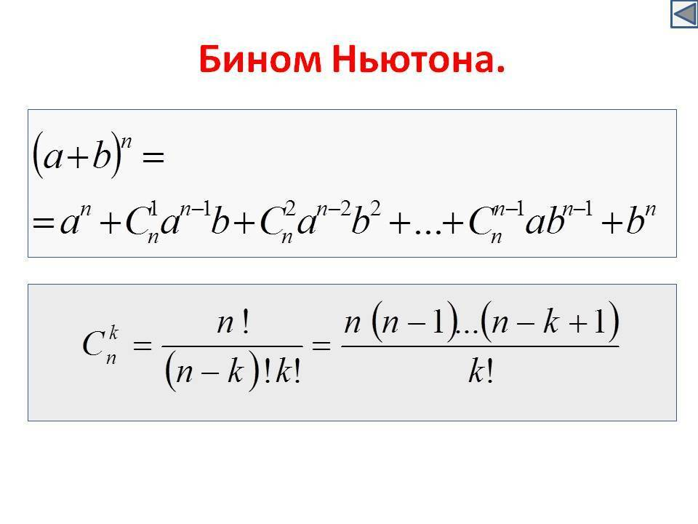
Формула
Обозначим буквой n номер строки треугольника, а буквой k — номер числа в строке (нумерация начинается в обоих случаях с нуля). Чаще всего число в n-ой строке и на k-ом месте в этой строке обозначается
Числа в n-ой строке треугольника являются биномиальными коэффициентами, то есть коэффициентами в разложении n-ой степени бинома Ньютона:

Slide 5
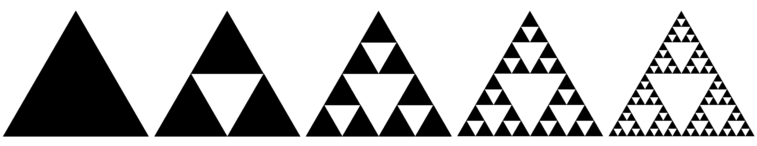
Треугольники Паскаля и Серпинского
Если раскрасить нечётные числа в треугольнике Паскаля в один цвет, а чётные — в другой, получится такая картина. Берётся сплошной равносторонний треугольник, на первом шаге из центра удаляется перевёрнутый треугольник. На втором шаге удаляется три перевёрнутых треугольника из трёх оставшихся треугольников. Конца этому процессу не будет, и в треугольнике не останется живого места, но и на части он не распадётся - получится объект состоящий из одних только дырок. Это и есть треугольник Серпинского.

Slide 6
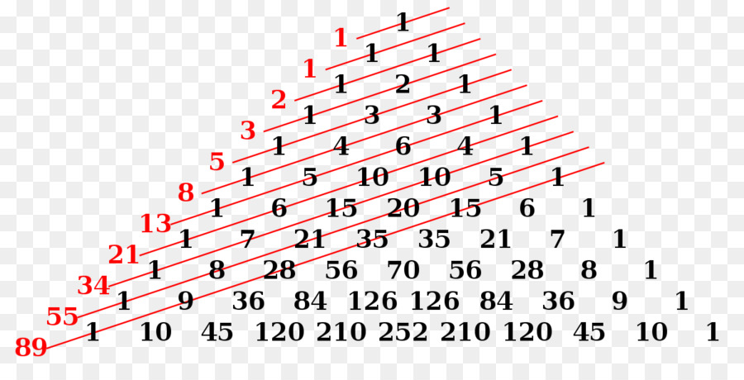
Треугольник Паскаля и числа Фибоначчи
Если строки в треугольнике Паскаля выровнять по левому краю, то суммы чисел, расположенных вдоль диагоналей, идущих слева направо и снизу вверх, равны числам Фибоначчи —1, 1, 2, 3, 5, 8, 13, 21, 34, 55, 89, 144, 233, 377, 610, 987, 1597… (каждое число в этой последовательности равно сумме двух предыдущих, а начинают последовательность две единицы):

Slide 7
Актуальность
Биномиальные коэффициенты есть коэффициенты разложения многочлена по степеням x и y. В итоге можно получить одни из самых нужных формул в курсе алгебры.
Также с помощью треугольника Паскаля можно решать различные математические задачи. Такие задачи можно встреть в ОГЭ, ЕГЭ и в олимпиадных задачах старшего школьного уровня.
Например:
Задача №1 (комбинаторная): Сколькими различными способами можно составить букет из 3-х различных цветов, если имеется 7 наименований цветов?
Для ответа на этот вопрос необходимо лишь найти число, стоящее на пересечении диагонали 3 и строки 7: оно оказывается равным 35.
Ответ: 35 букетов.

Slide 8
Треугольник Паскаля в шахматах
В книге Евгения Гика "Шахматы и математика" в главе, посвященной геометрии шахматной доски, автор приводит удивительные примеры, когда знание вариантов маршрута короля позволило мастерам спасать совершенно проигрышные позиции.
А связь с этой темой в том, что количество вариантов маршрутов короля для достижения каждого поля подчиняется закономерности треугольника Паскаля! Смотрите диаграмму, как пишут в шахматных учебниках, и используйте это в ваших баттлах.

Slide 9
Литература
http://mech.math.msu.su/~shvetz/54/inf/perl-problems/chPascalTriangle.xhtml
https://gigabaza.ru/doc/68254.html
http://grafika.me/node/42
https://urokimatematiki.ru/issledovatelskaya-rabota-po-matematike-na-temu-treugolnik-paskalya-1787.html

